Slide 1


五子连珠代码实现介绍
梁厚
学号：2051840
答辩时间：2021.9.4

Slide 2
CONTENT
1程序的框架和设计思路
2 游戏界面与珠子生成
3 检查五子连珠
4 寻找珠子移动的最短路径

Slide 3
程序的框架和设计思路
MoovingBalls_main
MoovingBalls_face
MoovingBalls.h
MoovingBalls_func
存放main函数以及类的一系列构造函数与析构函数
存放实现各种功能的逻辑函数
存放与游戏界面相关的函数
声明并定义BaseBall类以及一些全局函数的声明

Slide 4
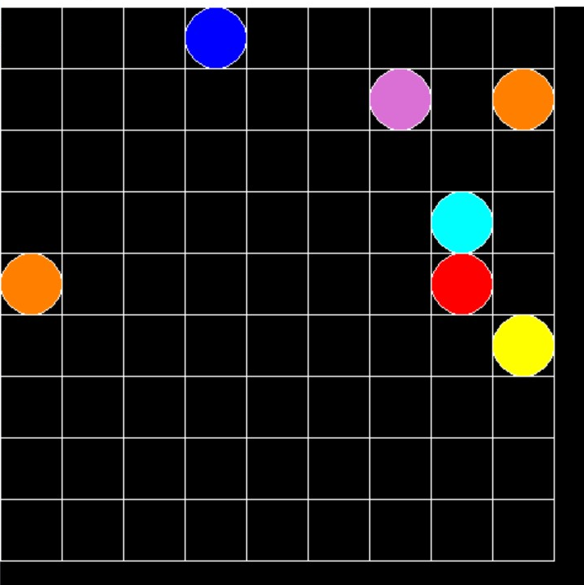
程序的框架和设计思路
游戏数据：创建一个BaseBall的class，用一个9×9的BaseBall类的对象数组Ball[9][9]来记录所有的游戏数据
（另外还有一个全局变量score记录玩家的得分）
Ball[0][0] | Ball[0][1] | …… | Ball[0][8]
Ball[1][0] | Ball[1][1] | …… | Ball[1][8]
…… | …… | …… | ……
Ball[8][0] | Ball[8][1] | …… | Ball[8][8]

Slide 5
程序的框架和设计思路
说明：
Col:珠子的行
Lin:珠子的列
Color:珠子颜色
Exist:珠子存在
Father、F、G、H:
A*寻路算法中用到的参数
void Show():当珠子状态为“存在”时，在相应位置显示珠子;
int &Scolor():返回数据成员Color;
void Init():生成起始时刻棋盘上的所有“隐形”的珠子以及7个初始的珠子
数据成员
Col、Lin、Color、Exist
成员函数
void Show();
int &Scolor();
友元函数
void Init();
与A*算法寻路有关的友元函数
Father、F、G、H
BaseBall

Slide 6
程序的框架和设计思路
总结：
编写不同的函数对BaseBall的对象数组Ball[9][9]中的数据进行操作，实现游戏的运行。

Slide 7
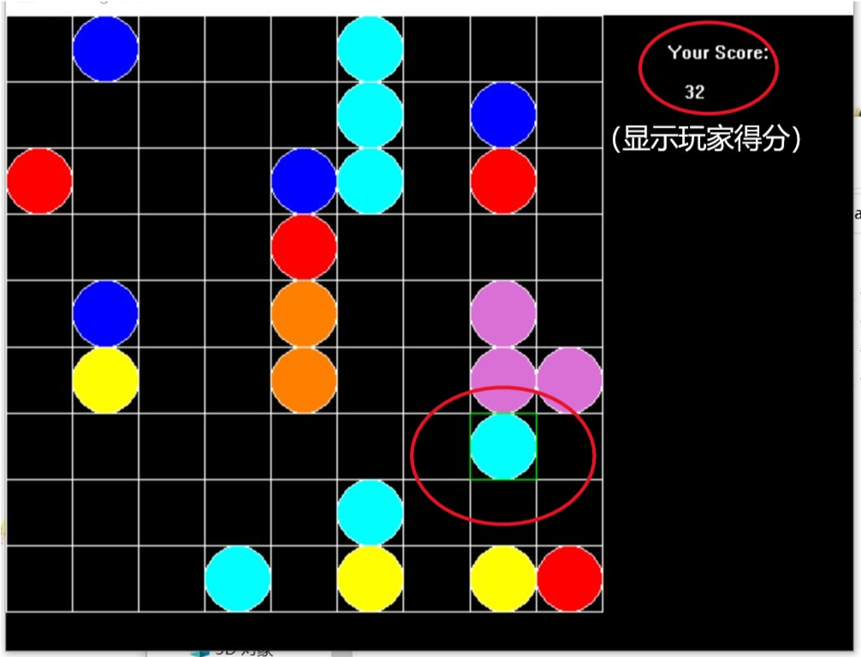
游戏界面与珠子生成
下载了EasyX的插件通过include<graphics.h>绘制

Slide 8
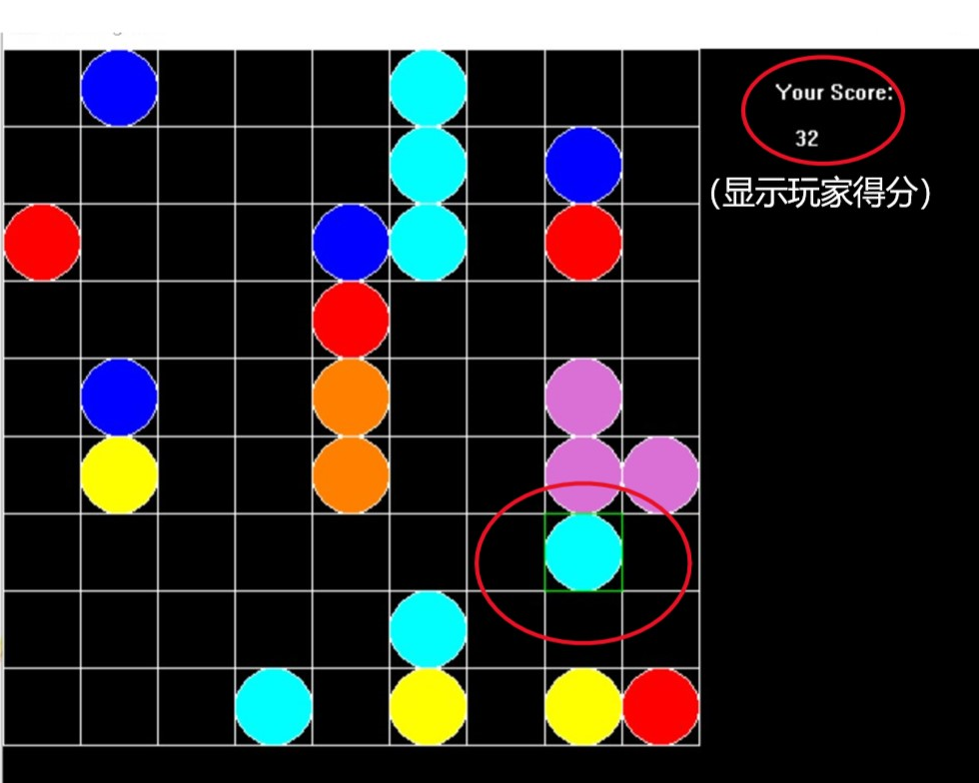
游戏界面与珠子生成
通过两个Show函数来显示屏幕上的珠子，一个是BaseBall类的成员函数，一个是全局函数
BaseBall的数据成员Color是取值范围为0~5的整型变量。BaseBall::Show()函数用switch语句选择颜色，并调用图形库的函数在相应的位置画圆；全局函数Show()则遍历Ball对象数组
珠子生成：将BaseBall的数据成员Exist从0变成1

Slide 9
void BaseBall::Show()
{
if (Exist != 0) {//Exist!=0说明珠子已生成
switch (Color) {
case 0:
setfillcolor(RGB(255, 255, 0));
break;
case 1:
setfillcolor(RGB(255, 128, 0));
break;
case 2:
setfillcolor(RGB(0, 255, 255));
break;
case 3:
setfillcolor(RGB(218, 112, 214));
break;
case 4:
setfillcolor(RGB(0, 0, 255));
break;
case 5:
setfillcolor(RGB(255, 0, 0));
break;
default:
break;
}
fillcircle(Col * BLOCK_SIZE + 25, Lin * BLOCK_SIZE + 25, 25);
}
}

Slide 10
void Show()
{
BeginBatchDraw();//开始批量绘制
for (int i = 0; i < LONG; i++) {
for (int j = 0; j < LONG; j++)
{
Ball[i][j].Show();
}
}
EndBatchDraw();//输出到屏幕
}
Notes:
COBOL (/ˈkoʊbɒl, -bɔːl/; an acronym for "common business-oriented language") is a compiled English-like computer programming language designed for business use. It is imperative, procedural and, since 2002, object-oriented. COBOL is primarily used in business, finance, and administrative systems for companies and governments.
Fortran (/ˈfɔːrtræn/; formerly FORTRAN, derived from Formula Translation[2]) is a general-purpose, compiled imperative programming language that is especially suited to numeric computation and scientific computing. Originally developed by IBM[3] in the 1950s for scientific and engineering applications. Fortran's design was the basis for many other programming languages. Among the better known is BASIC, which is based on FORTRAN II.
Originally specified in 1958, Lisp is the second-oldest high-level programming language in widespread use today. Only Fortran is older, by one year. Lisp was originally created as a practical mathematical notation for computer programs. It quickly became the favored programming language for artificial intelligence (AI) research. Linked lists are one of Lisp's major data structures, and Lisp source code is made of lists.
Perl is a family of two high-level, general-purpose, interpreted, dynamic programming languages. "Perl" usually refers to Perl 5, but it may also refer to its redesigned "sister language", Perl 6. Perl was originally developed by Larry Wall in 1987 as a general-purpose Unix scripting language to make report processing easier.
VBScript ("Microsoft Visual Basic Scripting Edition") is an Active Scripting language developed by Microsoft that is modeled on Visual Basic. It allows Microsoft Windows system administrators to generate powerful tools for managing computers with error handling, subroutines, and other advanced programming constructs. It can give the user complete control over many aspects of their computing environment.

Slide 11
检查五子连珠
检查五子连珠的功能主要由2个函数来完成
Check()函数：检查五子连珠的情况，找出五子连珠的方向和个数；
ClearBall()函数：根据Check()函数找到的五子连珠的情况消去相应的珠子（将Exist由1变为0）。

Slide 12
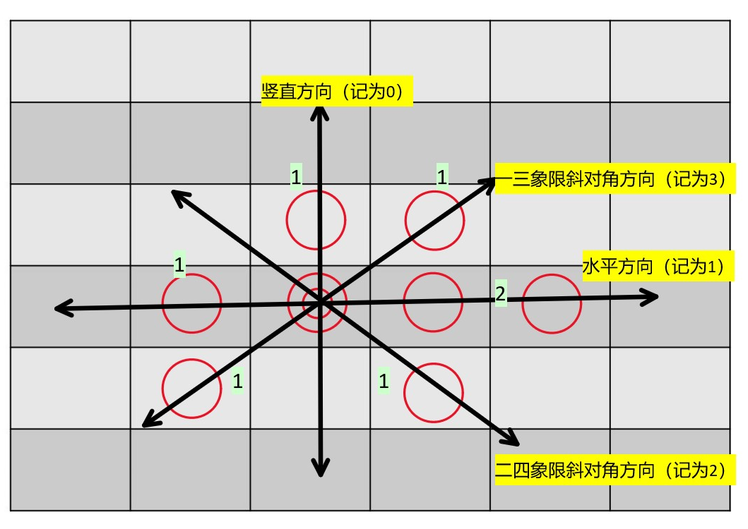
检查五子连珠
1、用for()循环寻找每个方向上的同颜色的珠子个数；
2、用两个大小为4的整型数组（total_o[4]和total_n[4]）记录4个方向上两边的同颜色的珠子的个数;
3、用一个整型数组（dir[4]）记录五子连珠的方向;
Check()函数实现的算法：

Slide 13
检查五子连珠
for (cx = c, ly = l; Ball[cx][ly].Exist&&Ball[cx][ly].Scolor() ==color; cx++) {
total_o[0] += 1;
}//由于for循环的语句的执行顺序，总是在起始时先给total+1
for (cx = c, ly = l; Ball[cx][ly].Exist && Ball[cx][ly].Scolor() == color; cx--) {
total_n[0] += 1;
}

Slide 14
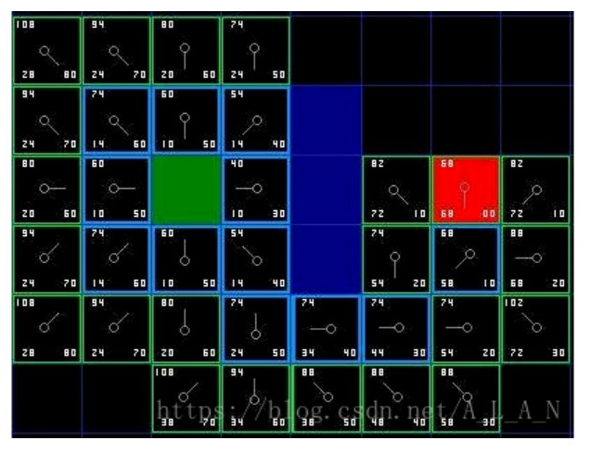
寻找珠子移动的最短路径
使用的算法是A*寻路算法
网上给出的A*算法是对周围8个格子进行寻找，结合五子连珠游戏的特性，只需要对上下左右四个格子进行寻找即可
（这里使用了网上对A*算法解释的示意图）
Notes:
（1）Java比C++程序可靠性更高。有人曾估计每50行C++程序中至少有一个BUG。姑且不去讨论这个数字是否夸张，但是任何一个C++程序员都不得不承认C++语言在提供强大的功能的同时也提高了程序含BUG的可能性。Java语言通过改变语言的特性大大提高了程序的可靠性。
（2）Java 性能比C++慢约20倍
（3）Java语言不需要程序对内存进行分配和回收。Java丢弃了C++ 中很少使用的、很难理解的、令人迷惑的那些特性，如操作符重载、多继承、自动的强制类型转换。
（4）Java语言中没有指针的概念，引入了真正的数组
（5）单继承，Java用接口（Interface）技术取代C++程序中的多继承性，省却了多继承在实现和维护上的复杂性
（6）C# 没有指针，模版，与java类似，oo特性更彻底。
（7）PHP，Python，javascript脚本式语言, PHP（外文名:PHP: Hypertext Preprocessor，中文名：“超文本预处理器”）是一种通用开源脚本语言。语法吸收了C语言、Java和Perl的特点，利于学习，使用广泛，主要适用于Web开发领域。Python 是一种动态的、面向对象的脚本语言，最初被设计用于编写自动化脚本(shell)，随着版本的不断更新和语言新功能的添加，越来越多被用于独立的、大型项目的开发。

Slide 15
寻找珠子移动的最短路径 （A*算法大致流程）
从起点A开始, 把它作为待处理的方格存入一个“开启列表”, 开启列表就是一个等待检查方格的列表
寻找起点A周围可以到达的方格, 将它们放入"开启列表", 并设置它们的"父方格"为A.
从"开启列表"中删除起点 A, 并将起点 A 加入"关闭列表", "关闭列表"中存放的都是不需要再次检查的方格
从 “开启列表” 中找出相对最靠谱的方块， 把它从 “开启列表” 中删除, 并放到 “关闭列表” 中；
检查它所有相邻并且可以到达 (障碍物和 "关闭列表" 的方格都不考虑) 的方格. 如果这些方格还不在 "开启列表" 里的话, 将它们加入 "开启列表", 计算这些方格的 G, H 和 F 值各是多少, 并设置它们的 "父方格" 为 C.
如果某个相邻方格 D 已经在 "开启列表" 里了, 检查如果用新的路径 (就是经过C 的路径) 到达它的话, G值是否会更低一些, 如果新的G值更低, 那就把它的 "父方格" 改为目前选中的方格 C, 然后重新计算它的 F 值和 G 值. 如果新的 G 值比较高, 就说明经过 C 再到达 D 不是一个明智的选择, 因为它需要更远的路, 这时什么也不做.

Slide 16
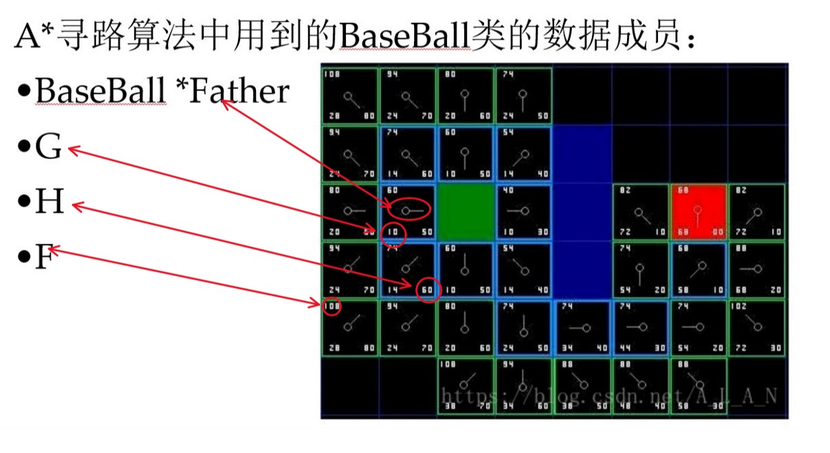
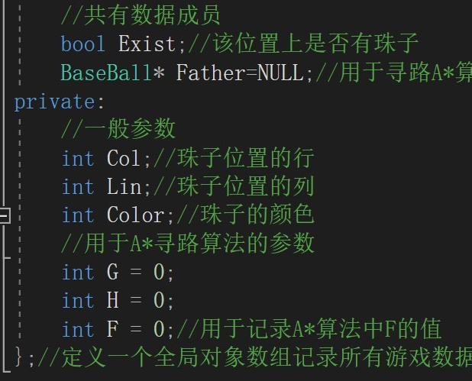
寻找珠子移动的最短路径

Slide 17
寻找珠子移动的最短路径 （A*算法的代码实现）
findPath
getSurroundPoints
isInList
isCanreach
GetLeastF
calcG
calcH
calcF
Notes:
In C, a data member must be declared GLOBAL inorder to make it accessible by 2 or more functions in the program. What happens when 2 or more functions work on the same data member ? If there are 10 functions in a program, all these 10 functions can access a global data member. It is possible one function may accidentally change values of this global data member. If this data member is a key element of the program, any such accidental manipulation will affect the whole program. It will be too difficult to debug & identify which function is causing the problem if the program is really big.

Slide 18
寻找珠子移动的最短路径
std::list<BaseBall*> GetPath(BaseBall* start, BaseBall* end, bool isIgnoreCorner)
{
BaseBall* result = findPath(start, end, isIgnoreCorner);
std::list<BaseBall*> path;
while (result)//返回路径，如果没找到路径，返回空链表
{
path.push_front(result);
result = result->Father;
}
// 清空临时开闭列表，防止重复执行GetPath导致结果异常
Open.clear();
Closed.clear();
return path;
}

Slide 19
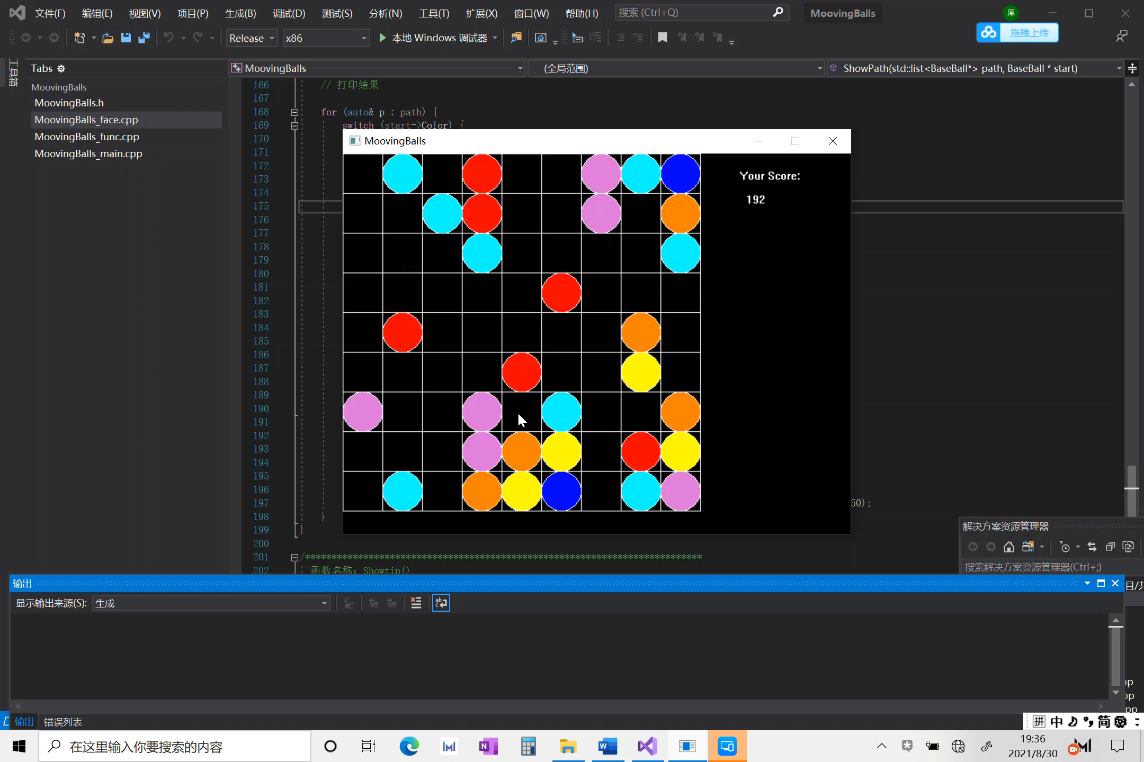

Slide 20
谢谢观看~！
Notes:
Data encapsulation: OOP ties the data closely to a particular class and its objects. There is no need of “global data types” as in POP and hence data will not flow freely around the program. This makes sure there will be no ‘accidental modification’ of critical data.
Code resusability: This simply means, a piece of code written earlier in a program can be used later. This is made possible by a feature of classes named “inheritance”.

